Slide 1

Zoomオンライン例会での TM Timerアプリの使い方
響トーストマスターズクラブ 風間

Slide 2
はじめに
本資料は、Zoomを用いたオンライン例会で、タイマーアプリである「TM Timer」を背景画像に設定して、画面共有を行わずに、背景画像として表示する方法を説明します。
本資料で説明した方法で使わない場合は、計時係がTM Timerの表示している画面をデスクトップ共有を行うことで、Zoom参加者に見せることはできますが、スピーカ等、他の参加者は画面共有（パワーポイント等）ができなくなります。

Slide 3
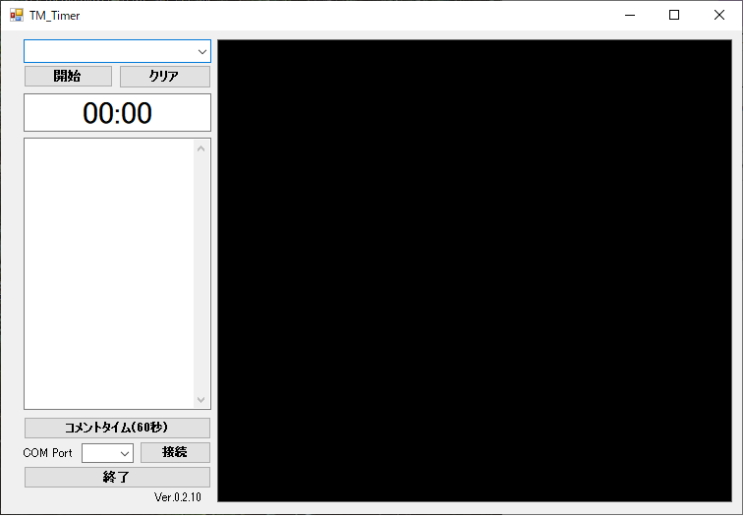
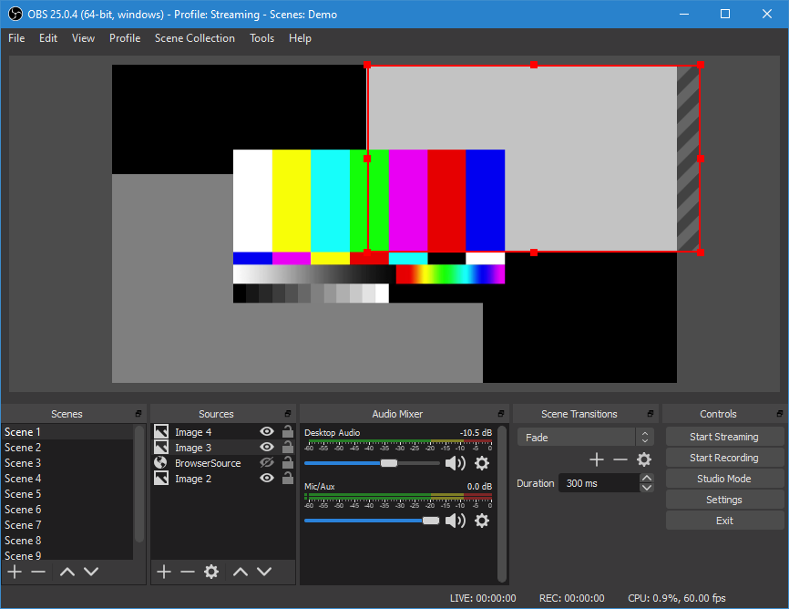

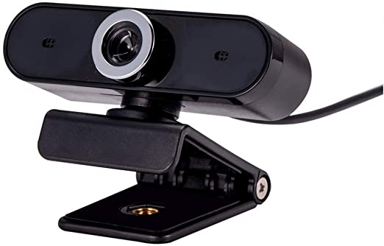
システム構成
ウィンドウキャプチャ
仮想カメラ
機能で取り込み
TM Timer画面
OBS Studio
Webカメラ画面

Slide 4
インストール手順
OBS Studioをインストールする。
https://obsproject.com/ja/download
OBS Virtualcam をインストールする。
https://obsproject.com/forum/resources/obs-virtualcam.949/
TM Timer(Timer.exe)をダウンロードし、適当な場所（デスクトップ等）に置く。
https://github.com/kazamak/Timer のページの右側 Releasesから最新版をダウンロードする。
Zoomはすでにインストールされているものとする。

Slide 5
設定方法：OBS Studioの設定(1/5)
② シーン名（“計時係”等）を入力してOKを押す。
① シーンの＋ボタンをクリックする。

Slide 6
設定方法：OBS Studioの設定(2/5)
① 新規作成を選択し、「TM Timer」と入力し、OKを押す。
①ソースの＋ボタンをクリックし、「ウィンドウキャプチャ」を選択する。

Slide 7
設定方法：OBS Studioの設定(3/5)
①ウィンドウを
“「Timer.exe] TM Timer”を選択し、OKを押す

Slide 8
設定方法：OBS Studioの設定(4/5)
①TM TImer画面が枠いっぱいに表示されるように調整する。
②TM Timerアプリ側で計測を開始して、OBS Studioの画面が変化することを確認する。

Slide 9
設定方法：OBS Studioの設定(5/5)
①ツールから「Virtual Cam」を選択する。
②Auto startを選択しStartを押す。

Slide 10
設定方法：Zoomの設定
①カメラで「OBS Camera]を選択し、TM Timerの画面が見えることを確認する。
（注意）背景は設定しないこと。
設定後、設定画面を閉じる。

Slide 11
APPENDIX
TM Timer画面に、Webカメラを重ねることもできます。「計時係」のシーンに映像キャプチャデバイスで、カメラ画像を取り込んでください。

